Slide 1

Bài 5
NGỮ VĂN 7
Tập 1
Đọc hiểu văn bản:
Hội thi thổi cơm

Slide 2


Ấn để đến trang sách

Slide 3


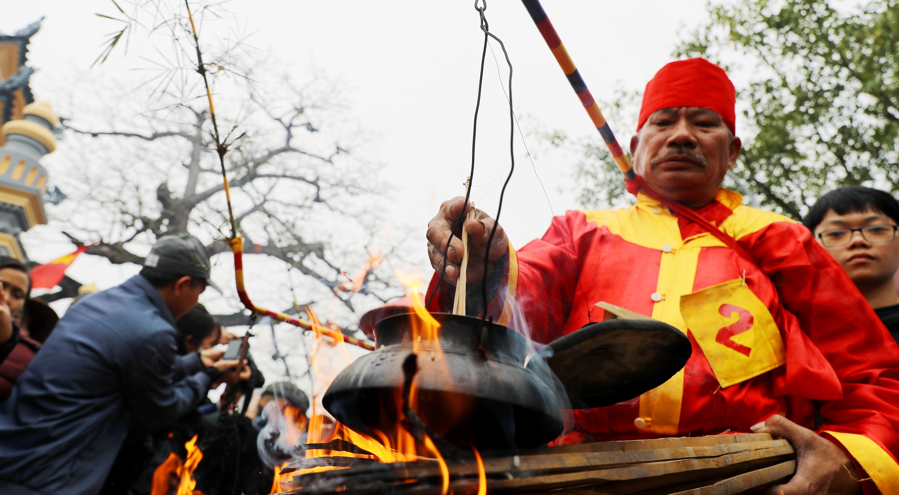
Cùng xem video về hội thổi cơm

Slide 4

Ấn để đến trang sách

Slide 5

I. Tìm hiểu chung
1. Khái quát về văn bản
Thể loại: văn bản thông tin.
Mục đích:
Giới thiệu về một trong những hội thi nổi tiếng ở Việt Nam.
Cung cấp đến người đọc những thông tin về thể lệ, nội dung cũng như cách thức các cuộc thi.

Slide 6




Nêu hiểu biết của em về nhan đề văn bản?
Em có suy nghĩ gì về nhan đề của văn bản Hội thi thổi cơm?

Slide 7
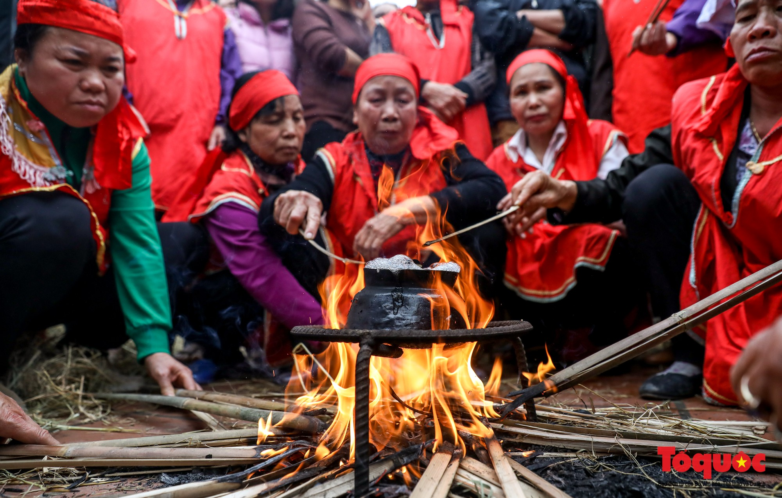
Nhan đề của văn bản:
Khái quát nội dung của toàn văn bản.
Nhan đề văn bản “Hội thi thổi cơm” giới thiệu cho người đọc những hội thi thổi cơm trên khắp đất nước.

Slide 8

Bố cục
Phần 1:
Từ đầu đến vừa đi vừa nấu cơm
Phần 2:
Bao gồm các phần nhỏ với các tiêu đề nhỏ
Nội dung:
Giới thiệu khái quát nội dung bài viết.
Nội dung:
Giới thiệu cuộc thi nấu cơm ở các địa phương.

Slide 9



Trả lời câu hỏi!
Các thông tin trong văn bản trên được sắp xếp theo trật tự nào? Cách sắp xếp đó tạo ra hiệu quả ra sao?
So sánh điểm giống và khác nhau của các hội thi thổi cơm ở các địa phương được nhắc đến trong văn bản trên?

Slide 10

Ấn để đọc văn bản
II. Tìm hiểu chi tiết
1. Cách sắp xếp thông tin trong văn bản
Cách sắp xếp thông tin trong văn bản: sắp xếp theo đối tượng được phân loại.
Đối tượng dự thi
Cách thi
Giúp người đọc nắm được nội dung mà văn bản muốn truyền tải một cách nhanh chóng.

Slide 11
Thông tin về 4 hội thi thổi cơm ở 4 địa phương
 | Thi nấu cơm ở hội Thị Cấm | Thi nấu cơm ở hội làng Chuông | Thi nấu cơm ở hội Từ Trọng | Thi nấu cơm ở hội Hành Thiện
Giống nhau | Nấu cơm trong điều kiện khó khăn Đội nào thổi cơm chín dẻo, ngon, xong trước thì thắng cuộc
Khác nhau
Địa điểm | Từ Liêm - Hà Nội Nguồn gốc: diễn lại tích của Phan Tây Nhạc | Làng Chuông (Hà Nội) | Hoằng Hóa – Thanh Hóa | Nam Định | Nam Định

Slide 12
Thông tin về 4 hội thi thổi cơm ở 4 địa phương
 | Thi nấu cơm ở hội Thị Cấm | Thi nấu cơm ở hội làng Chuông | Thi nấu cơm ở hội Từ Trọng | Thi nấu cơm ở hội Hành Thiện
Thể lệ, cách thức | Mỗi nhóm 10 người tự xay thóc giã gạo nấu cơm. Đội nào nấu được cơm chín ngon trước là thắng, cơm dùng để cúng thần. | Chia ra làm cuộc thi của nam và cuộc thi của nữ. | Nấu cơm trên thuyền. | Cuộc thi dành cho nam, mỗi đội 2 người, nấu cơm trong thời gian một tuần hương.

Slide 13

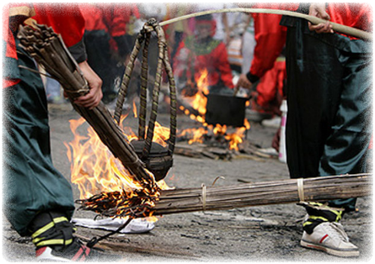
Mục đích chính của văn bản trên là gì? Phân tích một số nội dung cụ thể trong văn bản để thấy người viết đã đạt được mục đích đó?

Slide 14
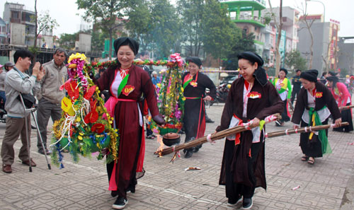
2. Mục đích của văn bản
Mục đích chính của văn bản trên đó là nêu lên các nét đặc sắc của hội thi thổi cơm ở một số địa phương miền Bắc.
Nội dung cụ thể trong văn bản thể hiện luật lệ cuộc thi đã giúp người viết đạt được mục đích đó.

Slide 15




Em hãy tổng kết nội dung và nghệ thuật của văn bản.

Slide 16
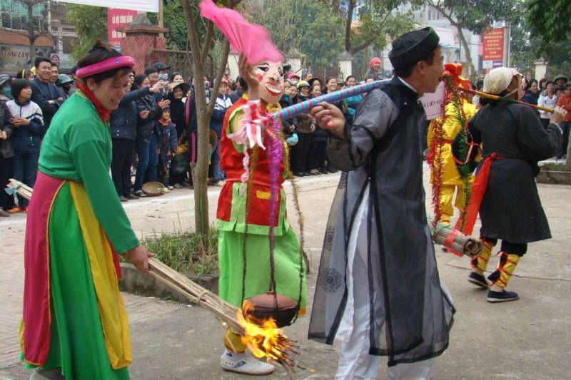
III. Tổng kết
1. Nội dung
Văn bản là bài giới thiệu thông tin về hội thi thổi cơm tại 4 địa phương ở miền Bắc, nêu thể lệ cuộc thi, nội dung và yêu cầu cuộc thi.

Slide 17
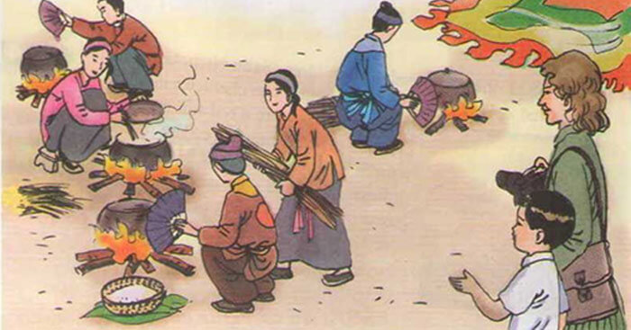
2. Nghệ thuật
Bố cục văn bản mạch lạc, rõ ràng, dễ hiểu.
Nội dung cô đọng, ngắn gọn, phân tích có đầy đủ dẫn chứng cụ thể.
Ngôn từ trong sáng, giản dị.

Slide 18

Ấn để đến trang sách

Slide 19


Dựa vào nội dung của văn bản, em hãy viết một đoạn văn ngắn nói về nét đẹp của hội thi thổi cơm ở Việt Nam.

Slide 20

Ấn để đến trang sách

Slide 21


Văn bản chỉ có một ảnh minh hoạ. Nếu vẽ thêm minh hoạ cho bài viết, em sẽ chọn nội dung nào? Vì sao em lại chọn nội dung đó để vẽ?

Slide 22

Ấn để đến trang sách

Slide 23

Ôn tập lại nội dung của văn bản Hội thi thổi cơm
1
Đọc trước, soạn bài mới:
Thực hành tiếng Việt
2

Slide 24


Slide 25



Like fanpage Hoc10 Học 1 biết 10 để nhận thêm nhiều tài liệu giảng dạy
theo đường link:
Hoc10 – Học 1 biết 10
Hoặc truy cập qua QR code

